Slide 1
Programma "STOP 4-7"
6. Pielikums
Izglītības, kultūras, sporta un sociālās komitejas
2023. gada 6. septembra sēdes protokolam Nr. 11

Slide 2
Programmas būtība
STOP 4-7 jeb "Kopā uz ceļa esam stiprāki" ir multimodāla (vienlaikus atsevišķās grupās strādā gan ar bērnu, gan vecākiem, gan skolotājiem) agrīnās intervences programma bērniem ar uzvedības problēmām - bērns ir dusmīgs/viegli aizkaitināms, zaudē savaldīšanos, ātri apvainojas, uzvedas izaicinoši (strīdas, ignorē noteikumus, kaitina un vaino citus utt., ir agresīvs (sit, sper, kaujas, met/plēš mantas utt.).
Programmas mērķis ir mazināt bērnu problemātisko uzvedību, mācot vecākus pielietot pozitīvās audzināšanas principus. Dati liecina, ka pēc programmas apguves bērnu agresīvā uzvedība samazinās tūliņ, turklāt izmaiņas ir noturīgas arī pēc 6 un 12 mēnešiem, bērni apgūst problēmu risināšanas prasmes un pakāpeniski mazinās izaicinošā un agresīvā uzvedība. Savukārt pēc vecāku apmācībām mainās audzināšanas principi - mazinās bērna fiziska sodīšana un nekonsekvence, pastiprinās pozitīvās audzināšanas pārsvars.

Slide 3
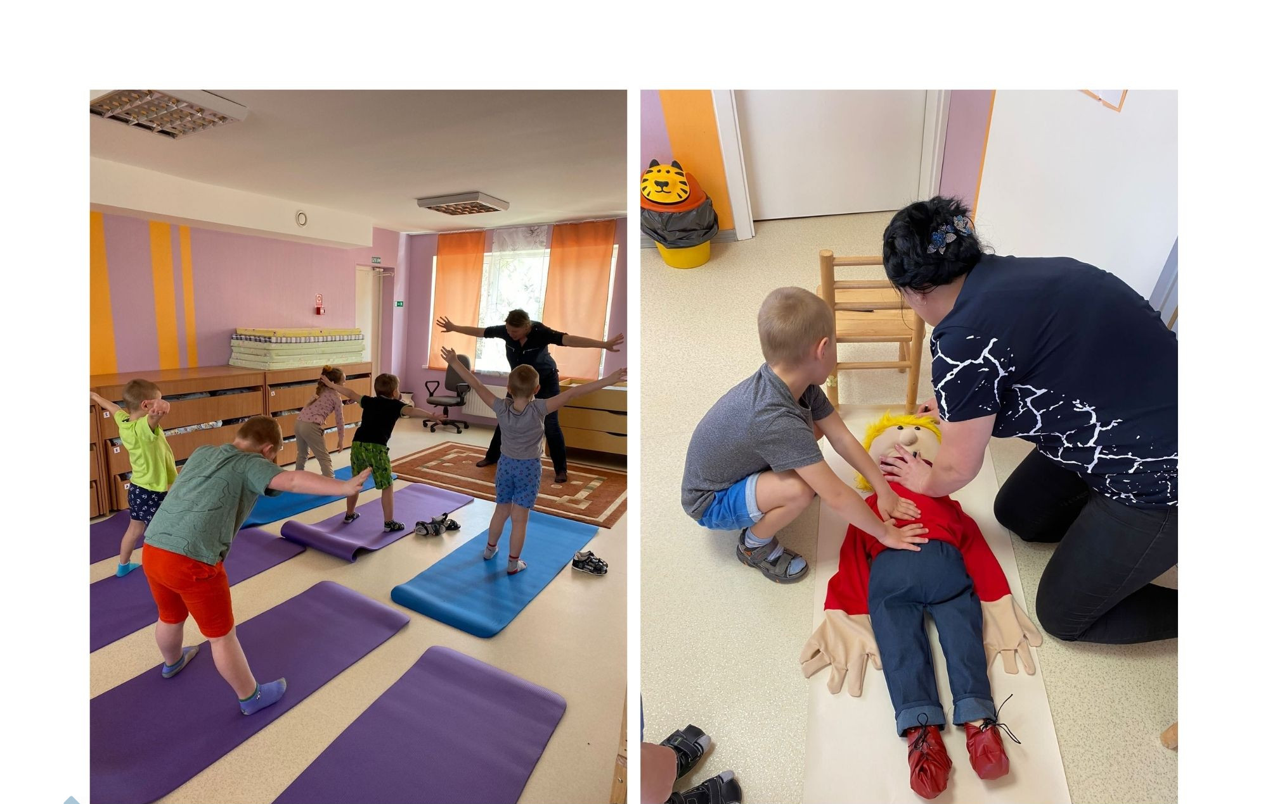
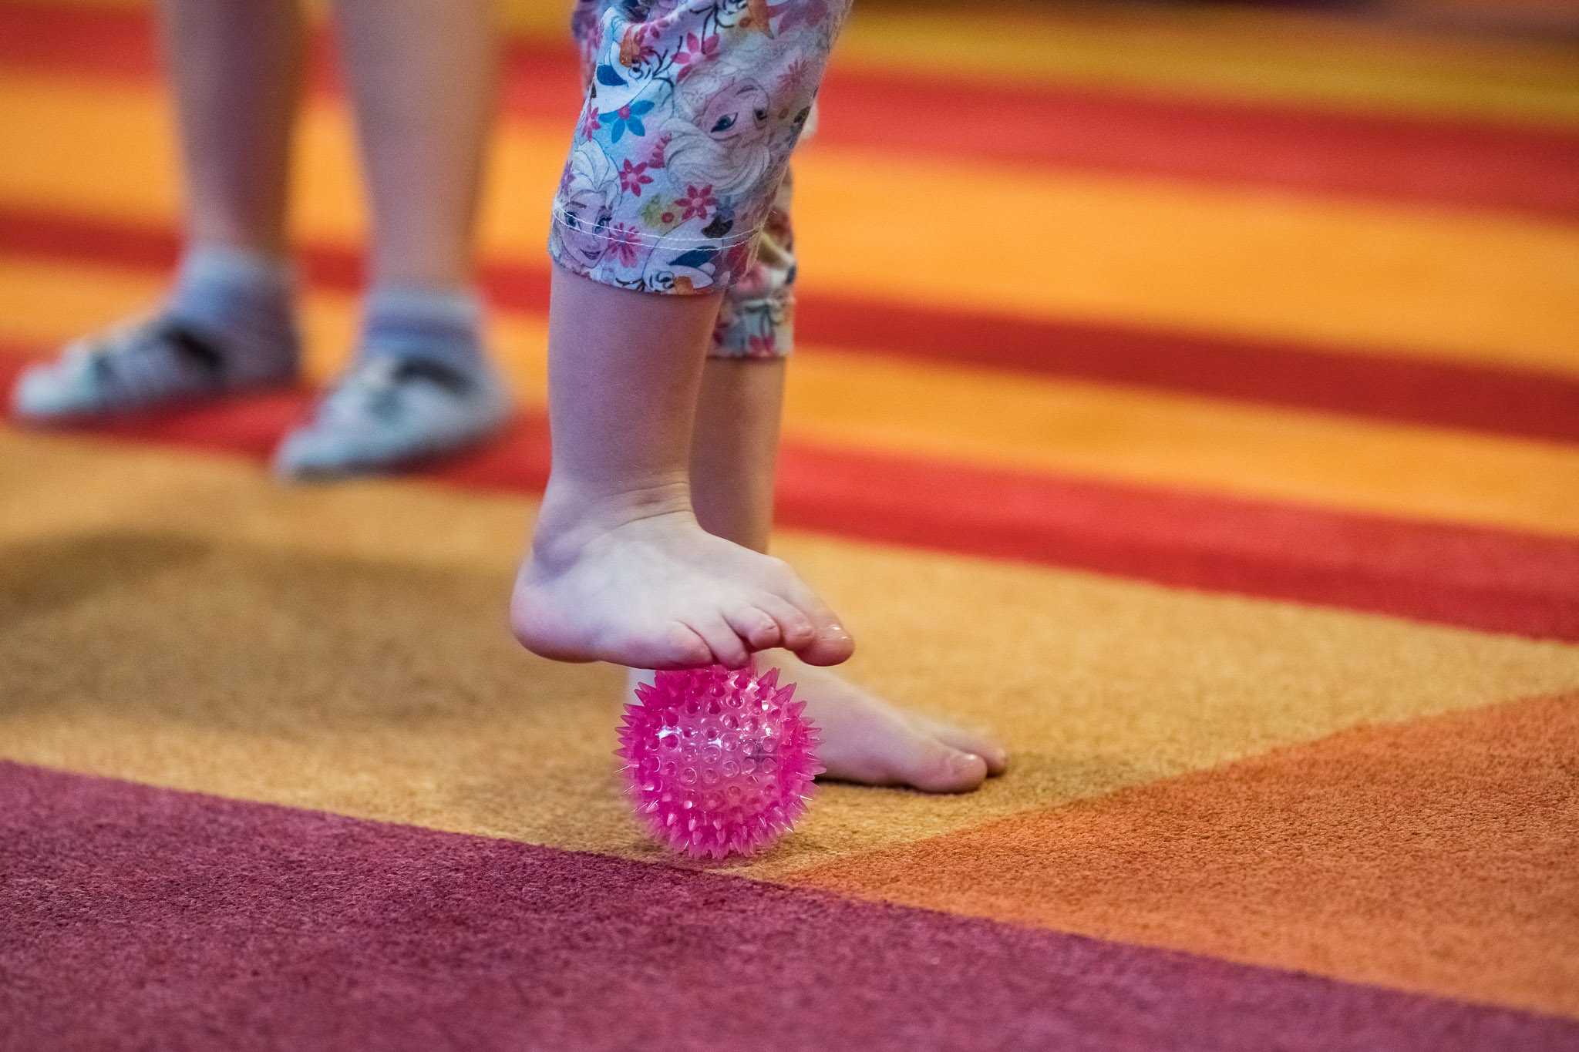
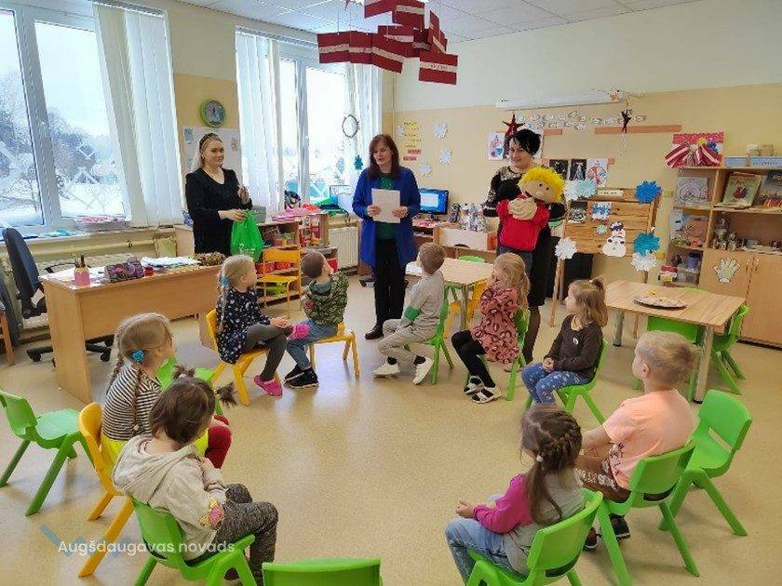

Slide 4
IEGUVUMI
BĒRNIEM programmas ietvaros MĀCA:
Sadarboties
Komunicēt
Iekļauties nodarbībās
Sekot norādījumiem
Būt draudzīgiem un laipniem
Risināt problēmas
Pazīt un regulēt emocijas
Vadīt stresu

Slide 5
Finansējums no valsts
2019. gada 17. septembrī Ministru kabinets atbalstīja ieviešanai “Multimodālo agrīno intervenču programmu STOP 4-7” laika periodā no 2020. – 2022. gadam. Pasākuma īstenošanai finansējums piešķirts Pārresoru koordinācijas centram, kas sadarbībā ar Latvijas kognitīvi biheiviorālo terapeitu biedrību ievieš programmu STOP 4-7 visā Latvijas teritorijā.

Slide 6
Pienākumi | Stundas kopā
Novērtēšana/atlase (3h katram bērnam) | 45
Bērnu treniņš (4 speciālisti, max 240h kopā) | 240
Skolotāju treniņš (2 speciālisti, max 24h kopā) | 24
Vecāku treniņš (2 speciālisti, max 40h kopā) | 40
Uzturēšanas tikšanās vecākiem (2 speciālisti, max 4h kopā) | 4
Uzturēšanas tikšanās skolotājiem (2 speciālisti, max 4h kopā) | 4
Konsultācija bērna sociālajai sistēmai (12h max) | 12

Slide 7
STOP 4-7 īstenotāji
2022. gadā | 2023. gada
Sagatavoti 7 speciālisti | Gatavs strādāt 1 speciālists
Intervencē piedalījās 5 speciālisti (12 bērni) | Sagatavoti 5 speciālisti
Izmaksas, kas būs obligāti nepieciešamas nākamajai intervencei 2023. gadā:
Kancelejas preces 100 euro (septembra beigās)
Ēdināšanas izmaksas 250 euro - 16 personas X 10 dienas (oktobris, novembris, decembris)
Kūkas 1. nodarbībai un klinģeris pēdējā nodarbībā - 50 euro (oktobrī un decembrī)
Piemaksa 30 % par darba intensitāti - 5 x 630 euro katram (ieskaitot nodokļus un darba devēja nodokli, neto alga aptuveni 312 euro) (izmaksāt 2024. janvārī) ?
Uz nākamo gadu noteikti jāplāno: pārnēsājamā tāfele, mazā tumba, grāmatas, portatīvais dators

